Slide 1
PROIECTAREA LOGICĂ
Scop - construirea unei scheme logice ce reprezintă corect şi eficient toate
informaţiile descrise într-o schemă entitate-relaţie
Etape:
• Restructurarea schemei E-R – fază independentă de modelul logic ales şi
care se bazează pe criterii de optimizare a schemei şi de simplificare a
următoarei etape;
• Translarea în modelul logic – ţine cont de un anumit model logic (modelul
relaţional spre exemplu) şi poate include alte optimizări, bazate pe
caracteristicile modelului logic.

Slide 2
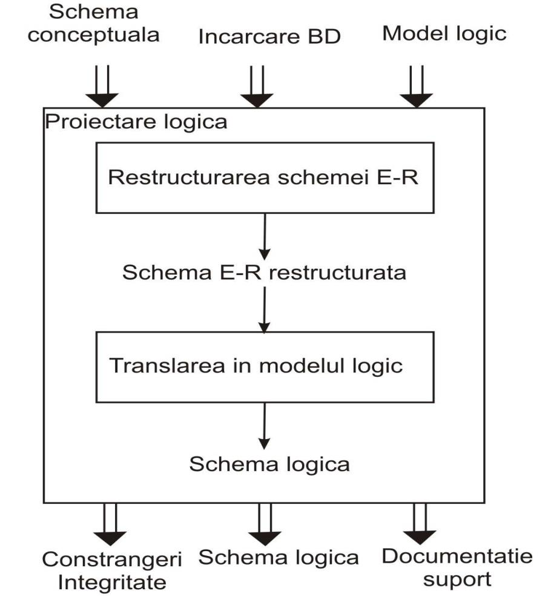
Figura 1. Proiectarea logică a unei baze de date

Slide 3
Analiza performanţelor schemei E-R
Indicatori de performanţă:
• costul unei operaţii – evaluat în funcţie de numărul de apariţii ale entităţilor şi
relaţiilor ce sunt parcurse pentru a executa o operaţie asupra unei baze de
date
• cerinţa de stocare – evaluată în funcţie de numărul de octeţi necesari stocării
datelor descrise de schemă
Pentru a evalua aceşti indicatori avem nevoie de următoarele informaţii:
• volumul de date
– numărul de apariţii ale fiecărei entităţi şi relaţii din schemă
– dimensiunea fiecărui atribut
• caracteristicile operaţiilor
– tipul operaţiei (interactivă sau batch)
– frecvenţa operaţiei (numărul mediu de execuţii într-un anumit interval de
timp)
– datele implicate (entităţi şi/sau relaţii)

Slide 4
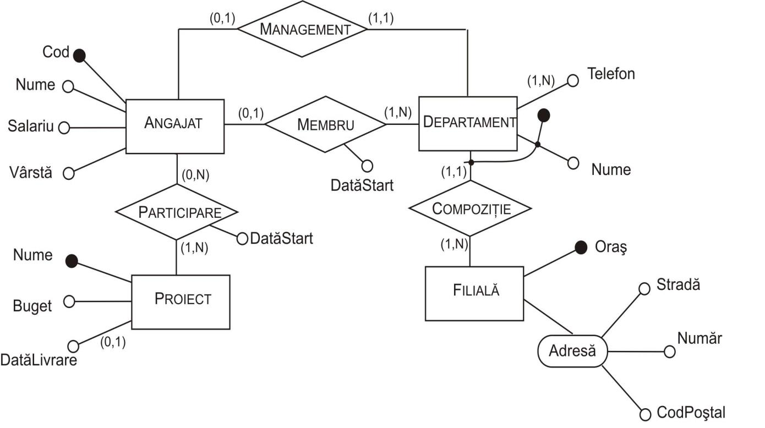
• operaţia 1: atribuie un angajat unui proiect;
• operaţia 2: găseşte datele pentru un angajat, pentru departamentul în care lucrează
acesta şi pentru proiectele în care este implicat;
• operaţia 3: găseşte datele pentru toţi angajaţii unui anumit departament;
• operaţia 4: pentru fiecare filială, găseşte departamentele, cu numele managerilor şi
lista angajaţilor din fiecare departament.

Slide 5


Tabelul volumelor
Concept Tip Volum
Filială
Departament E
E
10
80
Tabelul operaţiilor
Operaţie Tip Frecvenţă
I 50/zi
Angajat
E 2000
Op 1
Op 2
Op 3
Op 4
Proiect
Compoziţie
Membru
Management R
Participare
E
R
500
80
I 100/zi
I 10/zi
B 2/săptămână
R 1900
80
R 6000
În tabelul volumelor, numărul apariţiilor unei relaţii depinde de doi parametri:
• volumul entităţilor implicate în relaţie
• de câte ori o apariţie a acestor entităţi participă, în medie, într-o apariţie a
relaţiei; acest parametru depinde de cardinalităţile relaţiei
Exemplu:
• numărul de apariţii ale relaţiei COMPOZIŢIE este egal cu numărul departamentelor,
deoarece cardinalitatea relaţiei indică faptul că fiecare departament aparţine doar
unei filiale
• numărul de apariţii ale relaţiei MEMBRU este mai mic decât numărul angajaţilor,
deoarece există angajaţi care nu aparţin nici unui departament
• dacă un angajat este implicat în medie în trei proiecte avem 6000 de apariţii ale
relaţiei PARTICIPARE (şi deci 6000/500=12 angajaţi în medie pentru fiecare proiect)

Slide 6
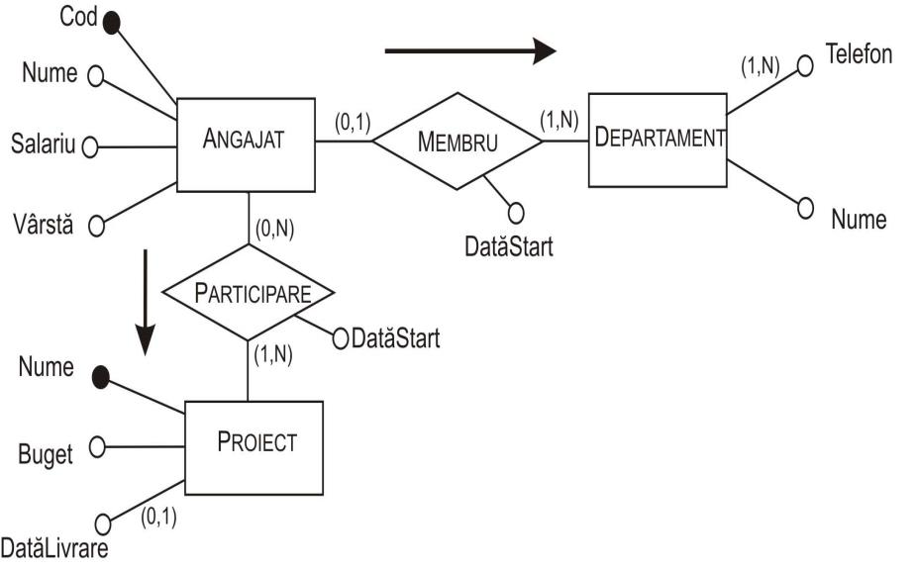

Schema de navigare - constă în fragmente ale schemei E-R relevante pentru
operaţie; este utilă desenarea „căilor logice” care trebuie urmate pentru a accesa
informaţiile cerute.
• operaţia 2: găseşte datele pentru un angajat, pentru departamentul în care lucrează
acesta şi pentru proiectele în care este implicat;
Estimarea costului operaţiei 2:
• trebuie accesată o apariţie a
entităţii ANGAJAT pentru a
accesa o apariţie a relaţiei
MEMBRU şi, prin intermediul
acesteia, a unei apariţii a
entităţii DEPARTAMENT
• pentru a obţine datele
referitoare la un proiect la
care
trebuie să accesăm în medie
trei apariţii ale relaţiei
angajatul
lucrează
PARTICIPARE (deoarece am
presupus că un angajat
lucrează în medie la trei
proiecte); apoi, prin această
relaţie accesăm în medie trei
apariţii ale entităţii PROIECT

Slide 7

Aceste informaţii pot fi sumate în tabelul accesărilor. În ultima coloană a
acestui tabel se menţionează tipul accesului (R pentru citire, W pentru scriere)
Tabelul accesărilor
Concept
Angajat
Membru
Departament Entitate
Participare Relaţie
Tip
Entitate
Relaţie
Accesări Tip
1
1
1
3
3
R
R
R
R
R
Proiect
Entitate

Slide 8
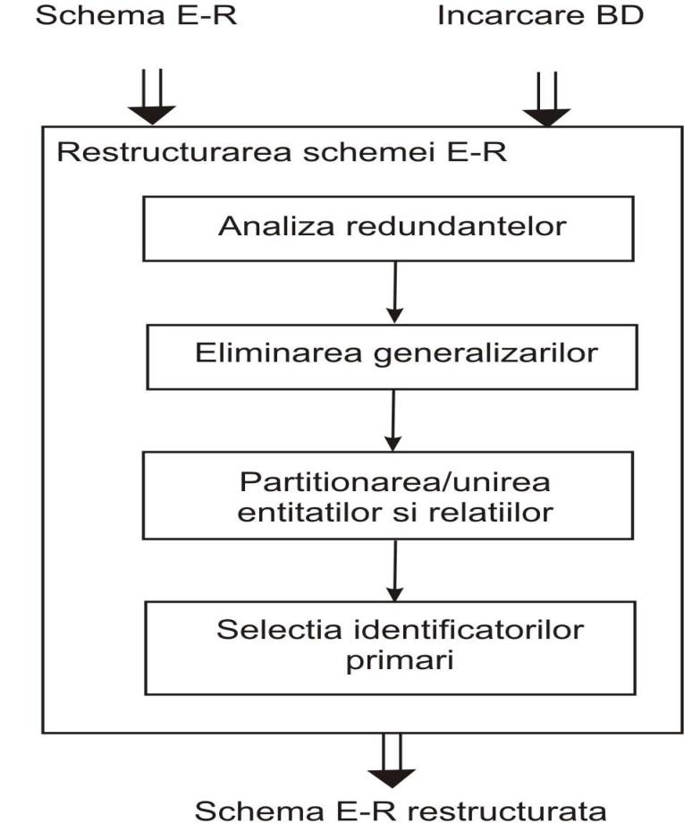
Restructurarea schemei E-R
decide ştergerea sau păstrarea unor
redundanţe din schema E-R;
înlocuieşte toate generalizările cu alte
construcţii
decide dacă este convenabilă
partiţionarea unui concept în mai multe
sau unirea mai multor concepte separate
în unul singur
alege un identificator pentru acele entităţi
care au mai mult de un identificator

Slide 9
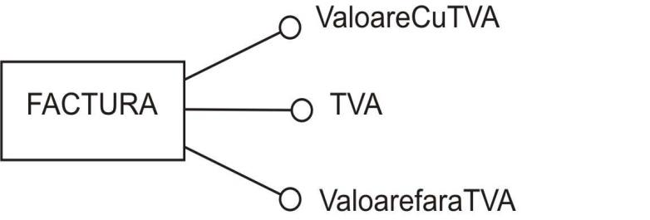
Analiza redundanţelor
Într-o schemă conceptuală o redundanţă corespunde unei informaţii ce poate fi
derivată din alte date.
Cele mai frecvente exemple sunt:
• atribute ale căror valori pot fi derivate, pentru fiecare apariţie a unei
entităţi/relaţii, din valorile altor atribute pentru aceeaşi apariţie
Exemplu
fiecare atribut poate fi dedus din celelalte două prin operaţii aritmetice

Slide 10
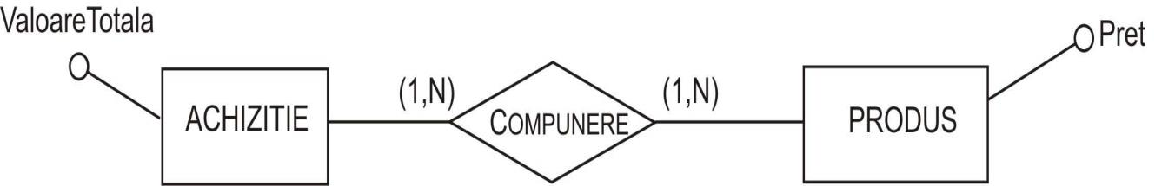
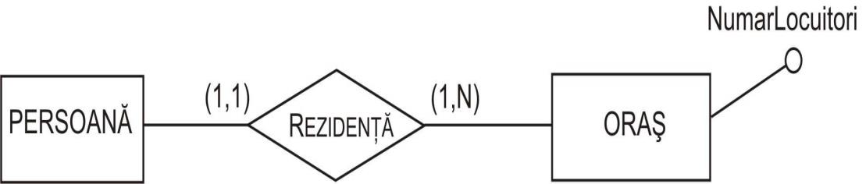
• atribute ce pot fi derivate din alte atribute aparţinând altor entităţi/relaţii, de
obicei prin intermediul funcţiilor agregat
Exemplu
atributul ValoareTotala a entităţii ACHIZITIE poate fi calculat din valorile
atributului Pret a entităţii PRODUS prin sumarea preţurilor produselor
achiziţionate, după cum se specifică în relaţia COMPUNERE.
• atribute ce pot fi derivate din operaţii de numărare a apariţiilor
Exemplu
atributul NumarLocuitori poate fi obţinut prin numărarea apariţiilor relaţiei
REZIDENŢĂ în care apare un anumit oraş.

Slide 11
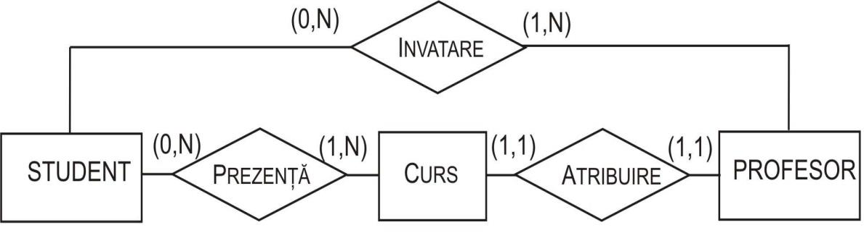
• relaţii ce pot fi derivate din alte relaţii în prezenţa ciclurilor
Exemplu
Relaţia INVATARE dintre studenţi şi profesori poate fi derivată din relaţiile
PREZENŢĂ şi ATRIBUIRE.
Observaţie. Prezenţa ciclurilor nu generează în mod automat redundanţe
Spre exemplu, dacă se înlocuieşte relaţia INVATARE cu relaţia SUPERVIZARE
reprezentând legătura dintre studenţi şi supervizori, atunci schema nu mai este
redundantă.

Slide 12
Prezenţa informaţiilor derivate într-o bază de date prezintă un avantaj şi
totodată dezavantaje.
Avantajul este reducerea numărului de accesări necesare obţinerii informaţiilor
derivate.
Dezavantajele ar fi:
• creşterea cererii de stocare;
• necesitatea efectuării de operaţii suplimentare pentru actualizarea
informaţiilor derivate.
Decizia menţinerii sau eliminării unei redundanţe poate fi luată prin
compararea costului operaţiilor ce implică informaţia redundantă şi capacitatea de
stocare necesară în cazul prezenţei, respectiv absenţei redundanţei.

Slide 13
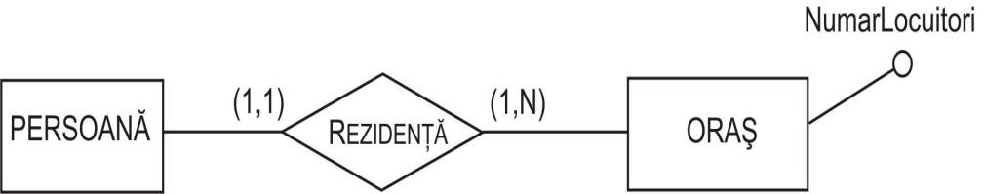


Exemplu
• operaţia 1: adaugă o persoană nouă cu oraşul de rezidenţă al acesteia;
• operaţia 2: afişează toate datele referitoare la oraş (inclusiv numărul de
locuitori).
Presupunem că încărcarea bazei de date este dată în tabelele de mai jos.
Tabelul volumelor
Concept Tip Volum
Tabelul operaţiilor
Operaţie Tip Frecvenţă
Op 1 I 500/zi
Op 2 I 2/zi
Oraş
E 200
Persoană E 1000000
Rezidenţă R 1000000
Volumul relaţiei REZIDENŢĂ este egal cu volumul entităţii PERSOANA deoarece
cardinalităţile indică faptul că fiecare persoană are rezidenţa într-un singur oraş.

Slide 14
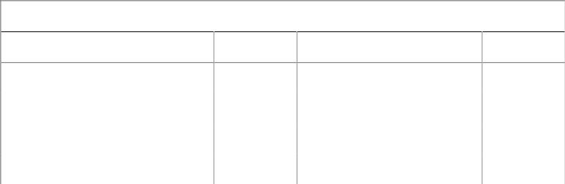
1. cazul prezenţei redundanţei (atributul NumarLocuitori)
Presupunem că pentru stocarea numărului de locuitori dintr-un oraş sunt
necesari 4 octeţi ⇒ datele redundante necesită 4x200=800 octeţi (nesemnificativ).
Costul operaţiilor
Pentru operaţia 1 (adaugă o persoană nouă cu oraşul de rezidenţă al acesteia):
• 1 operaţie de scriere în entitatea PERSOANĂ (adăugare persoană);
• 1 operaţie de scriere în relaţia REZIDENŢĂ (adăugare pereche persoană-
oraş);
• 1 operaţie de citire din entitatea ORAŞ (găsire oraş);
• 1 operaţie de scriere în entitatea ORAŞ ( actualizare număr de locuitori).
Tabelul accesărilor (în prezenţa redundanţelor)
Operaţia 1
Concept
Persoana
Rezidenţă
Oraş
Tip
E
R
E
E
Accesări
Tip
W
W
R
1
1
1
1
Oraş
W
Operaţia 1 necesită 3 x 500 = 1500 accesări în scriere / zi
1 x 500 = 500 accesări în citire / zi

Slide 15
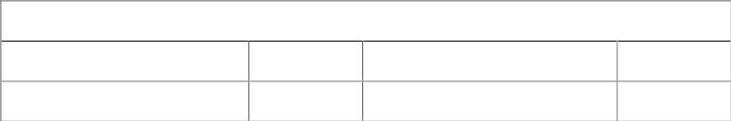
Pentru operaţia 2 (afişează toate datele referitoare la oraş):
• 1 operaţie de citire din entitatea ORAŞ
Tabelul accesărilor (în prezenţa redundanţelor)
Operaţia 2
Concept
Tip
Accesări
Tip
Oraş
E
1
R
Operaţia 2 necesită 1 x 2 = 2 accesări în citire / zi (neglijabil)
Presupunând că accesul în scriere costă de două ori mai mult decât accesul în
citire, numărul de accesări / zi în prezenţa redundanţelor este 2 x 1500 + 500 =
3500.

Slide 16
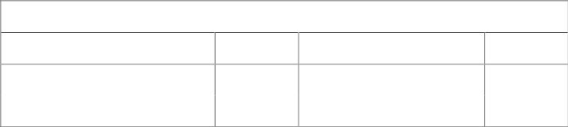
2. cazul absenţei redundanţei
Costul operaţiilor
Pentru operaţia 1 (adaugă o persoană nouă cu oraşul de rezidenţă al acesteia):
• 1 operaţie de scriere în PERSOANA;
• 1 operaţie de scriere în REZIDENŢĂ.
Tabelul accesărilor (în absenţa redundanţelor)
Operaţia 1
Concept
Persoana
Rezidenţă
Tip
E
R
Accesări
Tip
W
W
1
1
Operaţia 1 necesită 2 x 500 = 1000 accesări în scriere / zi

Slide 17
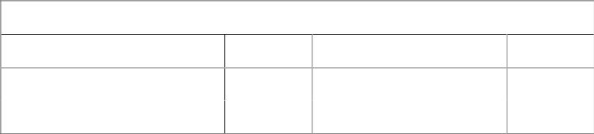
Pentru operaţia 2 (afişează toate datele referitoare la oraş):
• 1 operaţie de citire din ORAŞ (neglijabil)
• în medie 5000 de operaţii de citire din REZIDENŢĂ pentru a determina
numărul de locuitori (5000 = 1000000 persoane / 200 oraşe)
Tabelul accesărilor (în absenţaredundanţelor)
Operaţia 2
Concept
Oraş
Tip
E
Accesări
1
Tip
R
Rezidenţă
R
5000
R
Operaţia 2 necesită 2 x 5000 = 10000 accesări în citire / zi
Numărul de accesări / zi în absenţa redundanţelor este de 2 x 1000 + 10000 =
12000.
Se observă că în al doilea caz sunt necesare 8500 accesări / zi în plus pentru
a „salva” mai puţin de un kilo-octet.
Putem trage concluzia că este mai convenabil să menţinem redundanţa în
cazul acestei probleme.

Slide 18
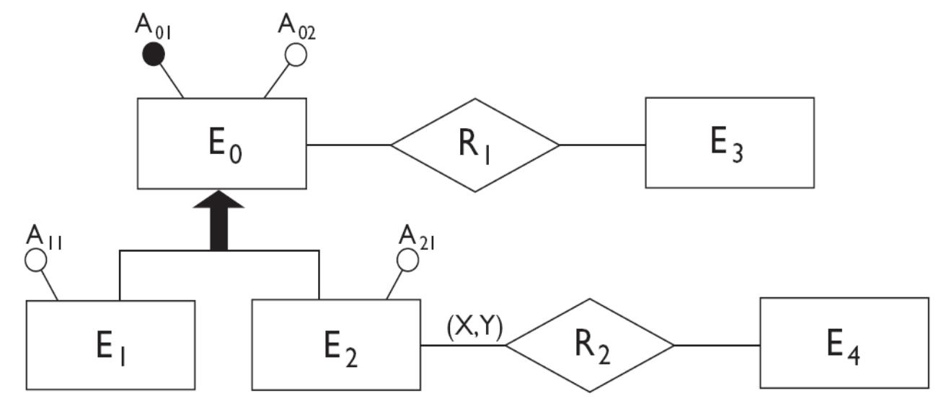
Eliminarea generalizărilor
Deoarece modelul relaţional nu permite reprezentarea directă a generalizărilor
din modelul E-R apare necesitatea transformării acestor construcţii în alte
construcţii ce pot fi translatate cu uşurinţă.
Există trei posibilităţi de reprezentare a unei generalizări cu ajutorul entităţilor
şi relaţiilor.
Pentru înţelegerea acestor moduri de transformare să considerăm schema
următoare
Exemplu de schema cu generalizare

Slide 19

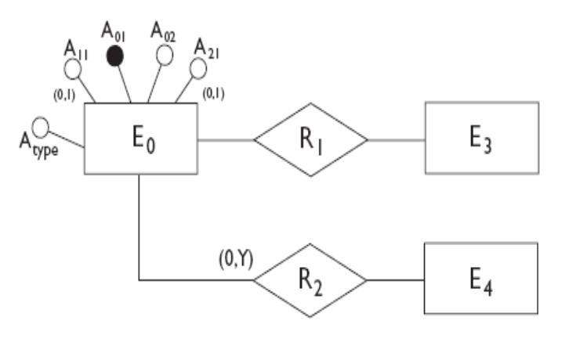
1. Înglobarea entităţilor copil în entitatea părinte
⇒
• Se elimină E şi E şi proprietăţile acestora sunt adăugate entităţii E .
1
2
0
• Se adaugă atributul A lui E pentru a distinge tipul (E sau E ) unei apariţii a lui E .
type
0
1
2
0
• A şi A pot avea valoarea NULL pentru unele apariţii ale entităţii E .
11
21
0
• Relaţia R va avea cardinalitatea minimă 0 pentru E deoarece apariţiile lui E formează o
2
0
2
submulţime a apariţiilor entităţii E₀.
Se foloseşte când operaţiile implică apariţii şi atribute ale E , E şi E într-un
0
1
2
mod asemănător.
• În acest caz, deşi se stochează valori NULL, alegerea asigură mai puţine
accesări în comparaţie cu celelalte variante în care apariţiile şi atributele sunt
distribuite celorlalte entităţi.

Slide 20

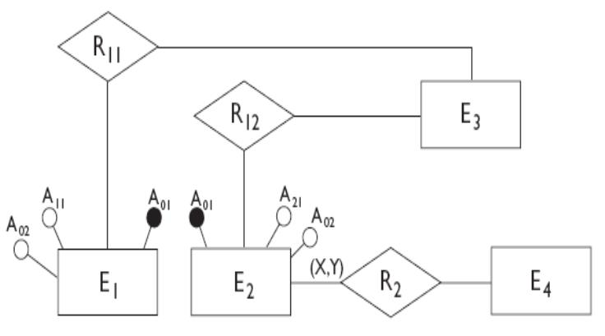
2. Înglobarea entităţii părinte în entităţile copil
⇒
• Entitatea părinte E₀ este eliminată şi, prin proprietatea de moştenire, atributele sale,
identificatorii şi relaţiile în care era implicată sunt adăugate entităţilor copil E şi E .
1
2
• Relaţiile R şi R reprezintă restricţia relaţiei R pe apariţiile entităţii E , respectiv E .
11
12
1
1
2
Este posibilă doar dacă generalizarea este totală, altfel apariţiile lui E₀ care nu
sunt apariţii nici ale lui E nici ale lui E nu vor putea fi reprezentate.
1
2
o Această metodă este utilă când există operaţii care se referă doar la apariţiile lui
E sau ale lui E şi astfel se face distincţia între aceste entităţi.
1
2
o Nu mai există în principiu atribute ce pot lua valori NULL.
o Numărul de accesări este mai redus în comparaţie cu a treia metodă, deoarece
nu este necesară accesarea lui E pentru a accesa atribute ale E şi E .
0
1
2

Slide 21

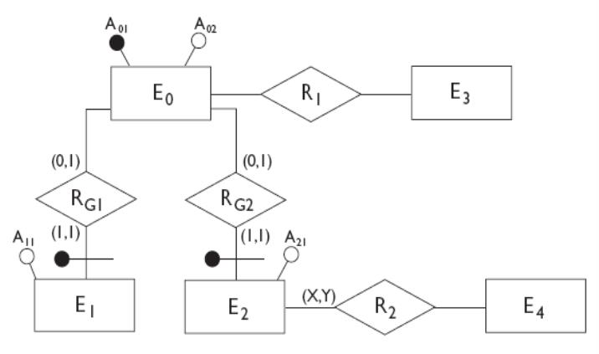
3. Substituirea unei generalizări cu relaţii
⇒
• Generalizarea este transformată în două relaţii „una la unu”
• Nu există transfer de atribute sau relaţii şi entităţile E şi E sunt identificate extern prin
1
2
entitatea E₀.
• În noua schemă apar constrângeri în plus: nici o apariţie a lui E₀ nu poate participa în
ambele relaţii R şi R .; mai mult, dacă generalizarea este completă, fiecare apariţie a
G1
G2
lui E trebuie să participe în exact una din relaţiile R şi R .
0
G1
G2
Este utilă atunci când generalizarea nu este totală şi operaţiile se referă fie la
apariţiile şi atributele lui E (E ) fie ale lui E
1
2
0
o Stocarea este mai mică în raport cu prima metodă datorită absenţei valorilor
NULL.
o Creşte numărul accesărilor pentru a păstra consistenţa apariţiilor.

Slide 22
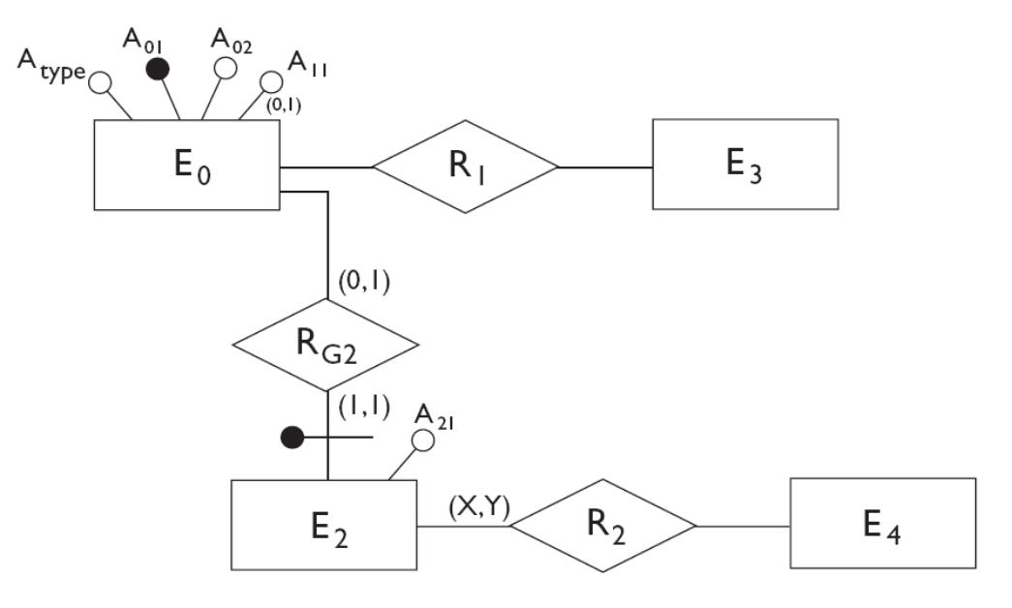
Opţiunile prezentate nu sunt singurele posibile.
O variantă ar fi cea din figura următoare.
Restructurare posibilă a schemei anterioare
În acest caz, pe baza consideraţiilor anterioare, s-a decis înglobarea E₀ şi E₁
şi lăsarea separată a lui E . Atributul A este adăugat pentru a distinge apariţiile
2
type
lui E de cele ale E .
0
1

Slide 23
Partiţionarea / combinarea entităţilor şi relaţiilor
Creşterea eficienţei accesului la datele dintr-o bază de date se poate realiza
conform următorului :
Principiu.
Operaţiile de acces sunt reduse
• prin separarea atributelor aceluiaşi concept (entitate sau relaţie) ce
sunt accesate de operaţii diferite
respectiv
• prin combinarea atributelor aparţinând unor concepte diferite ce sunt
accesate de aceleaşi operaţii.

Slide 24
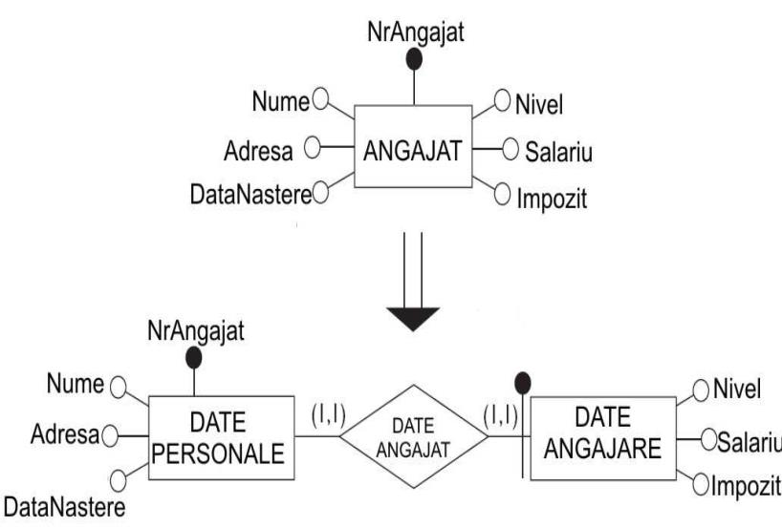
Partiţionarea entităţilor
• una din entităţi descrie informaţii
despre statutul unui angajat
• cealaltă descrie informaţii
personale ale unui angajat.
Este utilă doar dacă operaţiile ce
implică frecvent entitatea originală
necesită, pentru un angajat, ori
numai informaţii personale, ori
numai informaţii legate de
angajare.
partiţionare verticală - un concept
este divizat ţinând cont de
atributele sale.
Figura 9. Exemplu de partiţionare a entităţilor
Avantajul partiţionării verticale este generarea unor noi entităţi cu număr
mai mic de atribute decât entitatea originală ⇒ noile entităţi pot fi translate în
structuri fizice din care se poate extrage un volum mare de date printr-un singur
acces.

Slide 25
Partiţionarea orizontală - divizarea se face în raport cu apariţiile entităţii.
Exemplu:
• Pot exista operaţii asociate analiştilor şi operaţii asociate angajaţilor din
departamentul vânzări.
• În acest caz se dovedeşte utilă partiţionarea entităţii ANGAJAT în două entităţi
distincte, ANALIST şi VÂNZARE, având aceleaşi atribute ca entitatea
originală.
Partiţionarea orizontală are ca efect secundar introducerea de duplicate pentru
relaţiile în care participă entitatea originală ⇒ impact negativ asupra
performanţelor bazei de date.

Slide 26
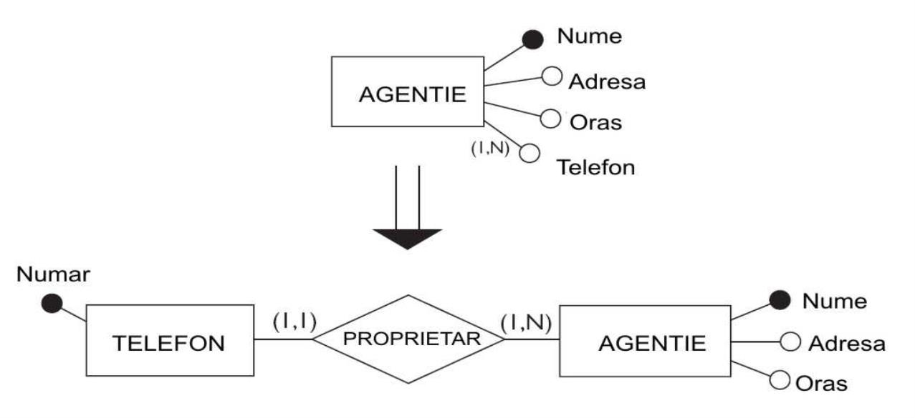
Ştergerea atributelor multi-valoare
Acest tip de restructurare este necesar deoarece modelul relaţional nu permite
reprezentarea directă a atributelor multi-valoare.
• Entitatea AGENTIE este separată în două entităţi: una având acelaşi nume şi
aceleaşi atribute cu entitatea originală, în afară de atributul multi-valoare
(Telefon) şi o entitate TELEFON cu atributul Numar.
• Entităţile sunt legate de o relaţie 1:N.
• Evident, dacă atributul este opţional, atunci cardinalitatea minimă pentru
entitatea TELEFON trebuie să fie 0.

Slide 27
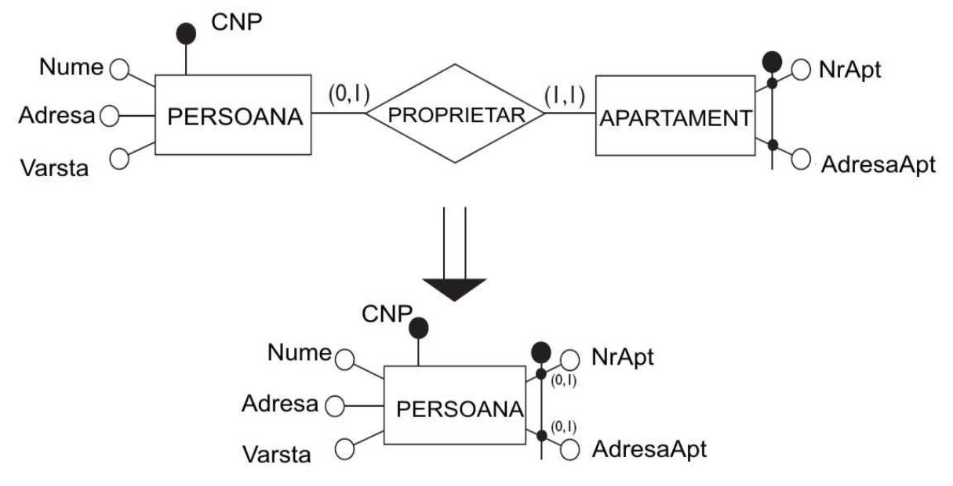
Combinarea entităţilor - operaţia inversă partiţionării
Entităţile PERSOANA şi APARTAMENT aflate în relaţia PROPRIETAR sunt
combinate într-o singură entitate ce deţine atributele ambelor entităţi.
Această restructurare este sugerată de faptul că majoritatea operaţiilor
frecvente asupra entităţii PERSOANA necesită informaţii în legătură cu
apartamentul deţinut de persoana respectivă ⇒ se doreşte evitarea accesărilor
necesare extragerii datelor prin intermediul relaţiei PROPRIETAR.

Slide 28
Dezavantaj: posibilitatea apariţiei valorilor NULL în noua entitate PERSOANA
deoarece cardinalitatea entităţii originale PERSOANA indică faptul că există
persoane ce nu deţin un apartament.
Operaţia de combinare se efectuează în general asupra relaţiilor 1:1 şi mai rar
asupra relaţiilor 1:N sau N:N.
Motiv: apariţia redundanţelor în atributele non-cheie ale entităţii având
cardinalitatea N.
Alte tipuri de partiţionare şi combinare
Operaţiile de partiţionare şi combinare pot fi aplicate şi relaţiilor din
următoarele motive:
• pentru a separa apariţiile unei relaţii ce sunt întotdeauna accesate separat;
• pentru a uni două (sau mai multe) relaţii între aceleaşi entităţi într-o singură
relaţie, atunci când apariţiile lor sunt accesate întotdeauna împreună.

Slide 29
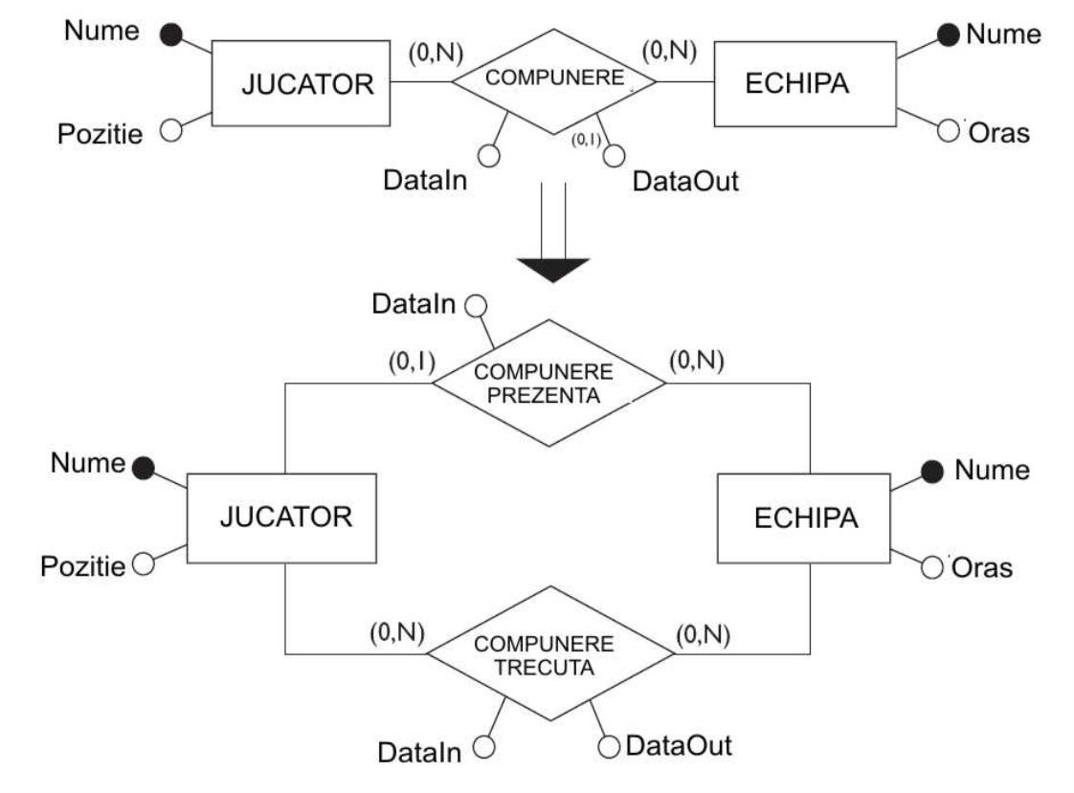
Figura 12. Exemplu de partiţionare a unei relaţii
• se face distincţie între jucătorii prezenţi ai unei echipe de fotbal şi cei din
trecut

Slide 30
Selecţia identificatorilor primari
În cazul în care există entităţi ce deţin mai mulţi identificatori apare necesitatea
stabilirii acelor atribute ce formează identificatorul primar.
Identificatorul primar va avea drept corespondent în modelul relaţional o cheie
primară.
Criteriile de alegere a unui identificator primar sunt:
• Atributele ce pot deţine valori NULL nu pot forma un identificator primar.
• Este indicat ca un identificator primar să conţină un atribut sau cât mai
puţine atribute.
Avantaje:
- indecşi de dimensiune redusă (un index este o structură auxiliară pentru
acces rapid la date);
- spaţiu redus pentru crearea legăturilor logice între relaţii;
- sunt facilitate operaţiile de joncţiune.

Slide 31
• Un identificator intern este de preferat unuia extern care poate implica mai
multe entităţi
- Motiv: identificatorii externi sunt translaţi în chei ce conţin identificatorii
tuturor entităţilor implicate în identificatorul extern.
• Este de preferat un identificator ce este utilizat de majoritatea operaţiilor
pentru a accesa apariţiile entităţii.
- operaţiile vor fi executate eficient, fiind avantajate de indecşii construiţi
automat de sistemul de gestiune a bazei de date.
Dacă în această etapă nu există nici un identificator care să satisfacă criteriile
anterioare, se va introduce un atribut suplimentar în entitate, atribut ce va fi utilizat
exclusiv pentru identificarea apariţiilor entităţii.

Slide 32
8.3 Translarea în modelul relaţional
Translarea în modelul relaţional este a doua etapă a proiectării logice.
Plecând de la o schemă E-R se construieşte schema relaţională echivalentă
(echivalentă din punct de vedere al capacităţii de a reprezenta informaţii
echivalente).
Translarea va pleca de la o schemă E-R simplificată, ce nu conţine
generalizări sau atribute multi-valoare şi are numai identificatori primari.
Entităţi şi relaţii N:N
Translarea în modelul relaţional se face urmând paşii:
• Fiecare entitate va fi translată într-o relaţie M-R (a modelului relaţional) cu
acelaşi nume şi având aceleaşi atribute ca şi entitatea;
o cheia fiecărei relaţii este dată de identificatorul entităţii corespunzătoare.
• Fiecare relaţie E-R dintre entităţi va avea drept corespondent o relaţie M-R
cu acelaşi nume şi cu atribute atributele relaţiei E-R şi identificatorii entităţilor
implicate;
o cheia relaţiei M-R va conţine identificatorii entităţilor.
• Dacă entităţile sau relaţiile E-R au atribute opţionale, atributele
corespunzătoare din modelul relaţional pot avea valoarea NULL.

Slide 33
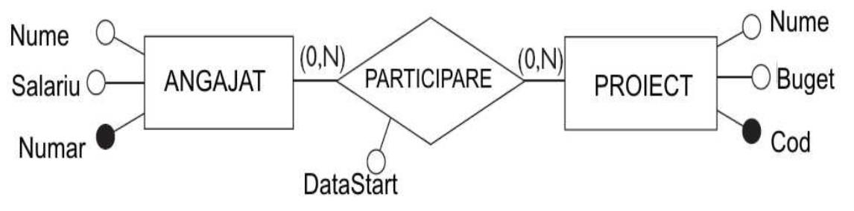
Figura 13. Schemă E-R cu o relaţie N:N
ANGAJAT(Numar, Nume, Salariu)
PROIECT( Cod, Nume, Buget)
PARTICIPARE(Numar, Cod, DataStart)
În cazul în care se doreşte mărirea clarităţii schemei obţinute se pot opera
redenumiri de atribute:
PARTICIPARE(Angajat, Proiect, DataStart)
Domeniul atributului Angajat este o mulţime de numere de înregistrare
pentru angajaţi, iar domeniul pentru atributul Proiect este o mulţime de coduri de
proiecte.
Trebuie impuse constrângeri de referinţă între aceste atribute şi relaţiile
ANGAJAT, respectiv PROIECT.

Slide 34
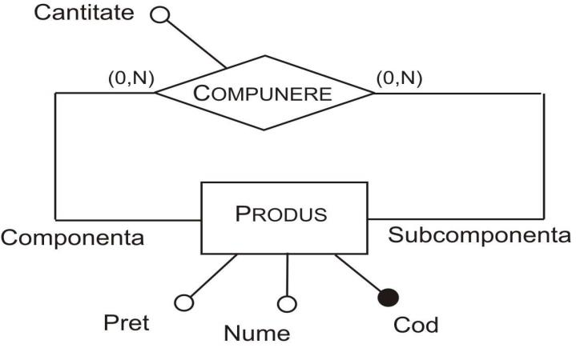
Operaţia de redenumire este esenţială în cazul relaţiilor recursive.
Prin translare se obţine:
PRODUS(Cod, Nume, Pret)
COMPUNERE(Componenta, Subcomponenta, Cantitate)
Atributele Componenta şi Subcomponenta au ca domeniu mulţimea de coduri
ale produselor.
Trebuie impuse constrângeri de referinţă între Componenta şi PRODUS şi
Subcomponentă şi PRODUS.

Slide 35
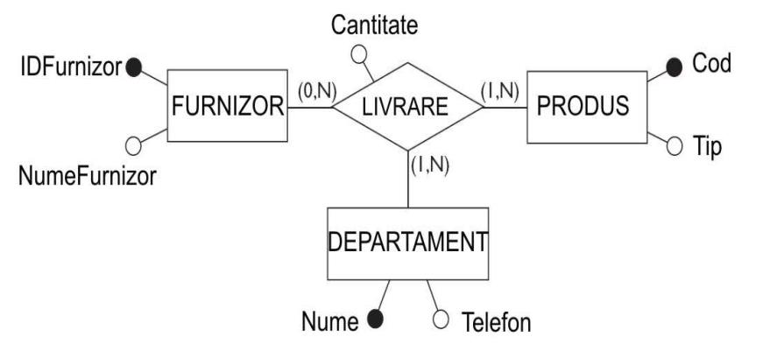
Translarea relaţiilor E-R ce implică mai mult de două entităţi
FURNIZOR(IDFurnizor, NumeFurnizor)
PRODUS(Cod, Tip)
DEPARTAMENT(Nume, Telefon)
LIVRARE(Furnizor, Produs,
Departament, Cantitate)
• Se verifică dacă identificatorii entităţilor, luaţi împreună, nu formează o cheie sau
o super-cheie redundantă pentru relaţia M-R care reprezintă relaţia E-R.
Aceasta se poate întâmpla, spre exemplu, dacă există un singur furnizor care livrează un
produs dat unui departament dat.
• Rămâne validă cardinalitatea deoarece acest furnizor poate livra mai multe
produse acestui departament sau altor departamente.
În acest caz, cheia relaţiei M-R LIVRARE trebuie să fie formată doar din atributele Produs şi
Departament, deoarece, fiind dat un produs şi un departament, furnizorul este determinat în
mod unic.

Slide 36
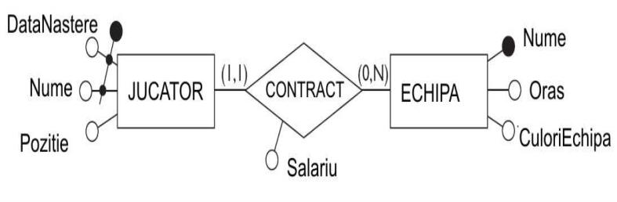
Relaţii 1:N
JUCATOR(Nume, DataNastere, Pozitie)
ECHIPA(Nume, Oras, CuloriEchipa)
CONTRACT(NumeJucator,
DataNastereJucator, Echipa, Salariu)
Cheia relaţiei CONTRACT este formată numai din identificatorul entităţii JUCATOR
deoarece cardinalităţile indică faptul că fiecare jucător are contract la o singură echipă.
Observaţii
• Relaţiile JUCATOR şi CONTRACT au aceeaşi cheie ⇒ există posibilitatea combinării
celor două relaţii în una singură, fără să existe pericolul introducerii de redundanţe.
• Combinarea este posibilă datorită corespondenţei 1:1 între instanţele celor două relaţii:
JUCATOR(Nume, DataNastere, Pozitie, Echipa, Salariu)
ECHIPA(Nume, Oras, CuloriEchipa)
Trebuie impusă o constrângere de referinţă între atributul Echipa şi relaţia ECHIPA.
• Presupunem că entitatea JUCATOR participă opţional la relaţia CONTRACT ⇒ ambele
translări prezentate anterior sunt valide. Ce-a de-a doua prezintă dezavantajul că pot
exista valori NULL în relaţia JUCATOR pentru atributele Echipa şi Salariu.
Regulă: entitatea ce participă la o relaţie E-R cu cardinalitatea maximă 1 este translată
într-o relaţie M-R ce include identificatorii celorlalte entităţi implicate în relaţia E-R şi
posibilele atribute ale relaţiei E-R ⇒ nu mai este nevoie de o relaţie M-R separată pentru
relaţia din schema E-R.

Slide 37

Presupunem că entitatea PRODUS participă în relaţia LIVRARE cu
cardinalităţile minimă şi maximă 1 ⇒ pentru fiecare produs există un singur
furnizor care livrează produsul respectiv şi un singur departament deservit.
Schema este translatată sub forma:
FURNIZOR(IDFurnizor, NumeFurnizor)
DEPARTAMENT(Nume, Telefon)
PRODUS(Cod, Tip, Furnizor, Departament, Cantitate)
Se impun constrângeri de referinţă între atributul Furnizor al relaţie
PRODUS şi relaţia FURNIZOR şi între atributul Departament al relaţiei PRODUS
şi relaţia DEPARTAMENT.

Slide 38
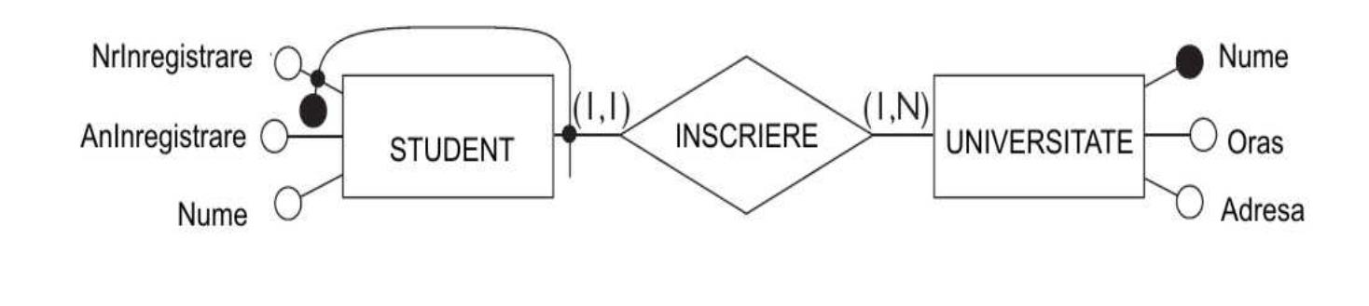
Entităţi cu identificatori externi
Schema relaţională este:
STUDENT(NrInregistrare, Universitate, Nume, AnInregistrare)
UNIVERSITATE(Nume, Oras, Adresa)
Există o constrângere de referinţă între atributul Universitate şi relaţia
UNIVERSITATE.
Este de notat faptul că, prin reprezentarea identificatorului extern, a fost
reprezentată şi relaţia dintre entităţi.
Acest tip de translare este valid indiferent de cardinalitatea cu care participă
celelalte entităţi la relaţie.

Slide 39
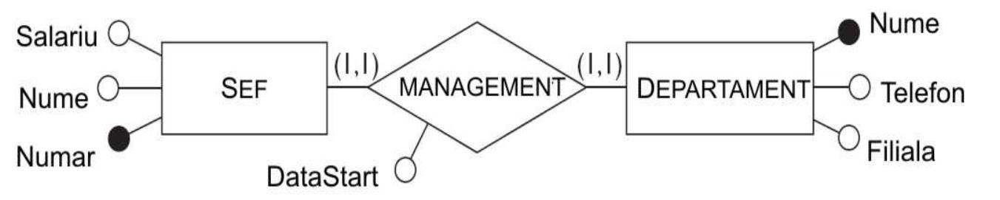
Relaţii 1:1
Pentru relaţiile 1:1 există mai multe posibilităţi de translare.
Să considerăm relaţia din figura următoare, cu participare obligatorie din
partea celor două entităţi implicate.
Există două posibilităţi valide de translare:
SEF(Numar, Nume, Salariu, Departament, DataStart)
DEPARTAMENT(Nume, Telefon, Filiala)
cu constrângere de referinţă între atributul Departament al relaţiei SEF şi relaţia
DEPARTAMENT, sau
SEF(Numar, Nume, Salariu)
DEPARTAMENT(Nume, Telefon, Filiala, Sef, DataStart)
cu constrângere de referinţă între atributul Sef al relaţiei DEPARTAMENT şi
relaţia SEF.

Slide 40
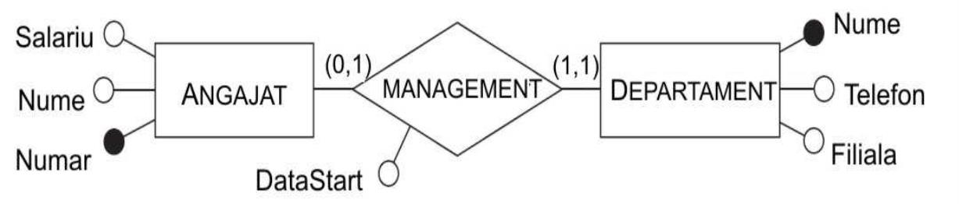
Pe lângă aceste două soluţii, există posibilitatea obţinerii unei singure relaţii,
incluzând toate atributele din schema E-R.
Această soluţie va fi eliminată.
Motiv: dacă după faza de restructurare (care precede faza de translare) schema E-
R conţine două entităţi legate printr-o relaţie 1.1, este de dorit ca în faza de
translare cele două concepte să rămână separate.
Să considerăm cazul unei relaţii 1:1 cu participarea opţională a uneia dintre
entităţi, ca în schema următoare:
Soluţia este:
ANGAJAT(Numar, Nume, Salariu)
DEPARTAMENT(Nume, Telefon, Filiala, Sef, DataStart)
cu constrângere de referinţă între atributul Sef al relaţiei DEPARTAMENT şi
relaţia ANGAJAT.
Această opţiune este preferabilă uneia în care relaţia E-R este reprezentată în
relaţia M-R ANGAJAT prin numele departamentului manageriat, deoarece, pentru
acest atribut, ar putea exista valori NULL.

Slide 41
Să considerăm cazul în care ambele entităţi au participări opţionale.
Să presupunem că în schema din figura anterioară pot exista departamente
fără şef (cardinalitatea minimă a entităţii DEPARTAMENT este 0).
În acest caz se obţine prin translare:
ANGAJAT(Numar, Nume, Salariu)
DEPARTAMENT(Nume, Telefon, Filiala)
MANAGEMENT(Sef, Departament, DataStart)
Se observă că se poate lua drept cheie a relaţiei MANAGEMENT atributul
Departament.
Se impun constrângeri de referinţă între atributele Sef şi Departament ale
relaţiei MANAGEMENT şi relaţiile ANGAJAT şi DEPARTAMENT.
Avantaj - atributele ce implementează relaţia din schema E-R nu pot avea
valori NULL.
Dezavantaj - relaţia nouă introdusă.
Această soluţie este recomandată în cazul în care numărul de apariţii ale
relaţiei este mic în comparaţie cu numărul de apariţii ale entităţilor implicate în
relaţie.

